Slide 1
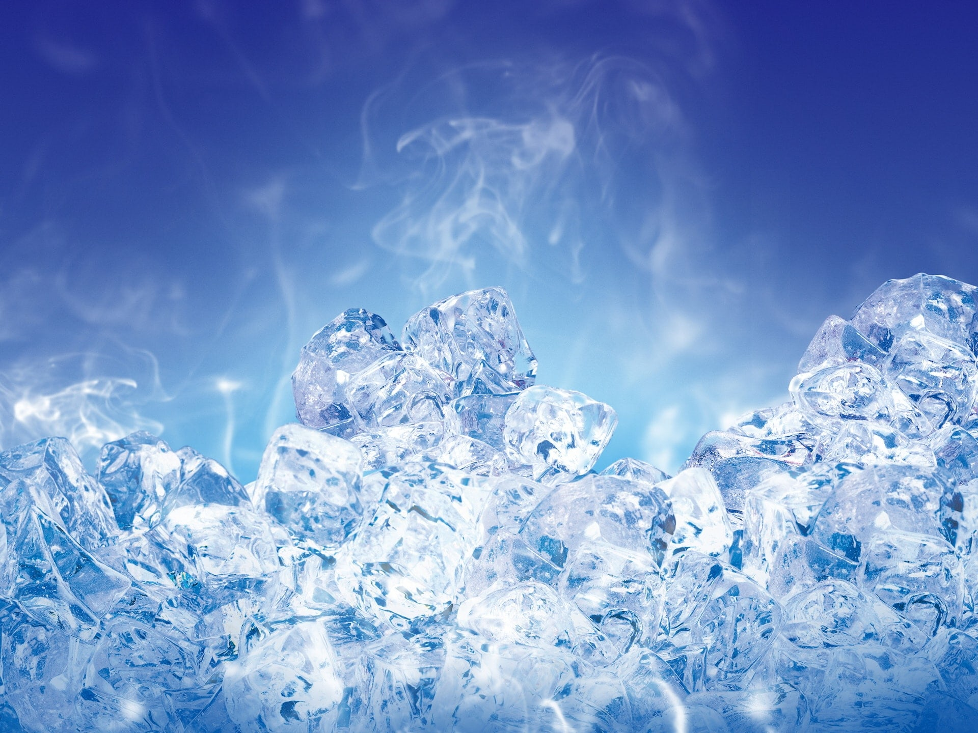
Открытый муниципальный проект «Антарктида сквозь льды и время» Исследовательский этап: «Влияние пищевых продуктов на скорость таяния льда» Возрастная категория: дошкольники Команда «ПОЛЮСята» МОУ Гореловская ООШ Руководитель: Смирнова Ю.А.

Slide 2
Цель:
-способствовать развитию у детей познавательной активности, любознательности, стремления к самостоятельному познанию и размышлению.

Slide 3
Задачи:
развивать у детей элементарные представления об основных физических свойствах льда при его взаимодействии с различными веществами.
создать условия для возможности определения детьми скорости плавления льда под воздействием «реагентов».
способствовать развитию умения сравнивать время таяния льда с различными реагентами и «контрольного» кубика и делать соответствующие выводы.
содействовать формированию самостоятельности, наблюдательности, элементарного самоконтроля и саморегуляции своих действий.

Slide 4
Материалы и оборудование:
-формочки для приготовления кубиков льда;
-поднос;
-поваренная соль;
-пищевая сода;
-лимонная кислота (кристаллическая);
-речной песок;
-пищевые красители;
-чайные ложки (можно пластиковые);
-часы или таймер на телефоне;
-доска и мел для записей;
- два набора магнитных цифр от 1 до 7.

Slide 5
Правила безопасной работы:
При работе с песком, сыпучими веществами:
-работать только под руководством взрослого;
-песком не бросаться;
-не пробовать неизвестные вещества;
-не трогать грязными руками глаза;
-не подносить руки к лицу;
-после работы убрать оборудование на место;
-тщательно вымыть руки.
При работе со льдом и снегом:
-не брать снег или лед в рот, он холодный, грязный.

Slide 6
Задание№1. Возьмите формочку для приготовления льда, наполните ячейки водой и оставьте на сутки в морозильной камере холодильника. Кубики льда должны иметь одинаковый размер.

Slide 7
Задание№2. Заранее приготовьте смесь поваренной соли и речного песка: 1 чайная ложка соли + 1 чайная ложка речного песка.

Slide 8
Задание№3. Выложите получившиеся кусочки льда на поднос, с помощью номерков пометьте их.

Slide 9
Задание№4. Посыпьте все кубики льда кроме одного (контрольного) различными «реагентами».
Реагенты:
№ 1 – поваренная соль;
№ 2 – речной песок;
№ 3 – смесь речного песка и соли;
№ 4 – пищевая сода;
№ 5- лимонная кислота;
№ 6 - пищевой краситель;
№ 7 – кубик без реагента.

Slide 10
Задание№4. Необходимое количество реагентов нужно отмерить заранее.

Slide 11
Задание№5. Заметьте на часах (или на таймере) время, в течение которого будут плавиться кубики льда под действием различных реагентов.

Slide 12
Задание №5/1 Сравните время таяния льда под влиянием различных реагентов со временем таяния последнего «контрольного» кубика льда, который не был посыпан.

Slide 13
Задание №5/2. Полученные результаты (время плавления или таяния льда) занесите в таблицу, в графу «Время плавления льда».

Slide 14
Задание №5/3. Таблица оформления результатов опыта. «Время плавления льда».
Реагент | Поваренная соль | Речной песок | Смесь речного песка и соли | Пищевая сода | Лимонная кислота | Пищевой краситель | Контрольный кубик
Время плавления льда | 48 минут | 102 минуты | 68 минут | 74 минуты | 81 минута | 57 минут | 87 минут
Вывод | 1 место | 7 место | 3 место | 4 место | 5 место | 2 место | 6 место

Slide 15
Вывод №1
Задание№1:
Для данного эксперимента важно, чтобы все кубики льда имели одинаковый размер. Почему?
Вывод№1:
Разные по размеру кубики льда и тают по разному, более крупный тает дольше, а нам нужно выяснить , какой из реагентов быстрее расплавит лед , поэтому кубики должны быть равными по размеру, иначе выводы будут неверными.

Slide 16
Вывод№2
Задание №5/1:
Сравните время таяния «контрольного» кубика со временем таяния кубиков под действием различных реагентов .
Вывод №2:
Под действием реагентов №1, №3, №4. №5, №6 кубик льда растаял быстрее, а под воздействием речного песка таяние льда замедлилось, хотя он и стал пористым и нескользким, но растаял позже «контрольного» кубика.

Slide 17
Вывод№3
Задание№6:
По результатам эксперимента сформулируйте вывод о том, под действием какого реагента лед плавится быстрее.
Вывод№3:
Под действием поваренной соли лед растаял быстрее всего. Этот «реагент» занял первое место среди остальных веществ.

Slide 18
Задание№7: Подумайте, для чего могут вам пригодиться полученные сведения о таянии льда. Как люди используют эти знания?
Вывод№3: Под действием поваренной соли лед растаял быстрее всего. Этот «реагент» занял первое место среди остальных веществ. Смесь соли и песка на третьем месте.
Применение №1:
При гололеде и гололедице,
чтобы не было скользко и было меньше аварий дороги посыпают смесью соли и песка. Соль разъедает лёд, а песок способствует увеличению сцепления между шинами машин и поверхностью дороги. Смесь сыплют на середину дороги, но шинами машин она разносится по всей поверхности, в том числе и по обочинам, по которым нередко в зимнее время ходят пешеходы.

Slide 19
Применение №2:
В России есть местности с высокой влажностью воздуха. При резком похолодании на всех поверхностях образуется толстая ледяная корка, которая угрожает жизни и здоровью людей, а также может разрушить некоторые сооружения. Во избежание трагических последствий обледенения обрабатывают солью, что способствует их быстрому таянию и последующему меньшему намерзанию.

Slide 20
Вывод №2: Под воздействием речного песка таяние льда замедлилось, хотя он и стал пористым и нескользким, но растаял позже «контрольного» кубика.
Применение №3:
Лед широко применяется в рыбной промышленности. Рыбу эффективно охлаждают водным льдом. При этом используется как естественный лёд, вырубаемый крупными блоками в зимнее время на чистых водоёмах или намороженный в холодное время послойно на горизонтальных площадках с брызгальными установками. Для его сохранения в летнее время его засыпают песком или опилками.

